Slide 1
Ψηφιακή Επεξεργασία Σήματος
Διαλεξη 11^{η}
Συστήματα στο χώρο του Fourier

Slide 2
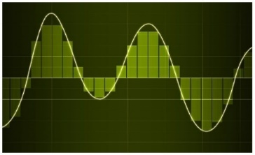
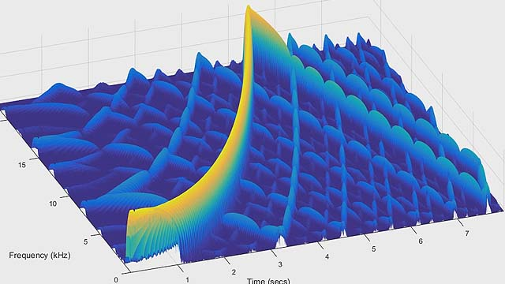
Τι περιέχει το ΗΥ370?
1^{ο} Κομμάτι
2^{ο} Κομμάτι
Βασικά Σήματα
Συστήματα και Ιδιότητες
Εξισώσεις Διαφορών ως συστήματα
Μετασχηματισμός Fourier
Συστήματα στο χώρο του Fourier
Μετασχηματισμός Z
Συστήματα στο χώρο του Z
Δομές Συστημάτων
Σχεδίαση Ψηφιακών Φίλτρων
Φασματική Ανάλυση

Slide 3
Ψηφιακή Επεξεργασία Σήματος
Έχουμε πλέον στη διάθεσή μας ένα εργαλείο μελέτης σημάτων στο χώρο της συχνότητας
Το Μετασχηματισμό Fourier Διακριτού Χρόνου
Γνωρίζουμε μια «εικόνα» των συστημάτων στο χώρο της συχνότητας
Η περίφημη απόκριση σε συχνότητα $H(e^{jω})$
Θα πρέπει ήδη να έχετε καταλάβει ότι η απόκριση σε συχνότητα δεν είναι κάτι περισσότερο από το μετασχ. Fourier της κρουστικής απόκρισης του συστήματος. Θυμηθείτε:
$$H\left(e^{jω}\right)=\sum_{n=−∞}^{+∞}{h\left[n\right]e^{−jωn}}$$
$$x[n]$$
$$h[n]$$
$$y\left[n\right]=x\left[n\right]∗h[n]$$
$$Y\left(e^{jω}\right)=X\left(e^{jω}\right)H(e^{jω})$$

Slide 4
Ψηφιακή Επεξεργασία Σήματος
ΓΧΑ Συστήματα στο Χώρο της Συχνότητας
Ας αναλύσουμε την έξοδο:
$$Y\left(e^{jω}\right)=X\left(e^{jω}\right)H\left(e^{jω}\right)$$
$$\left|Y\left(e^{jω}\right)\right|e^{jφ_{Y}\left(e^{jω}\right)}=\left|X\left(e^{jω}\right)\right|\left|H\left(e^{jω}\right)\right|e^{j{(φ}_{X}\left(e^{jω}\right)+φ_{H}(e^{jω})) }$$
Οπότε
$$\left|Y\left(e^{jω}\right)\right|=\left|X\left(e^{jω}\right)\right|\left|H\left(e^{jω}\right)\right|$$
$$φ_{Y}\left(e^{jω}\right)=φ_{X}\left(e^{jω}\right)+φ_{H}(e^{jω})$$
Άρα
Η απόκριση πλάτους $\left|H\left(e^{jω}\right)\right|$ δρα πολλαπλασιαστικά στο φάσμα πλάτους της εισόδου
Η απόκριση φάσης $φ_{H}(e^{jω})$ δρα αθροιστικά στο φάσμα φάσης της εισόδου
$$x[n]$$
$$h[n]$$
$$y\left[n\right]=x\left[n\right]∗h[n]$$
$$Y\left(e^{jω}\right)=X\left(e^{jω}\right)H(e^{jω})$$

Slide 5
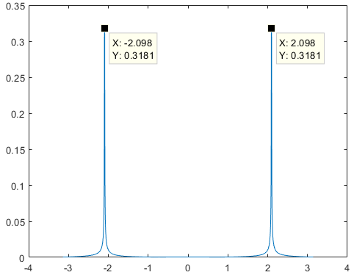
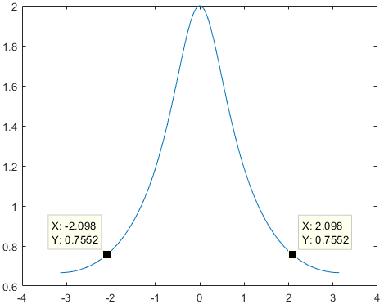
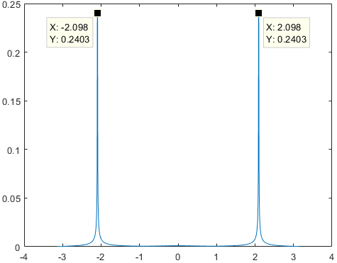
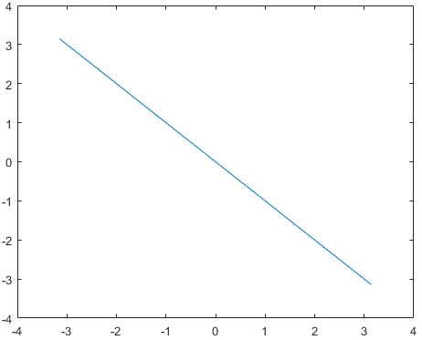
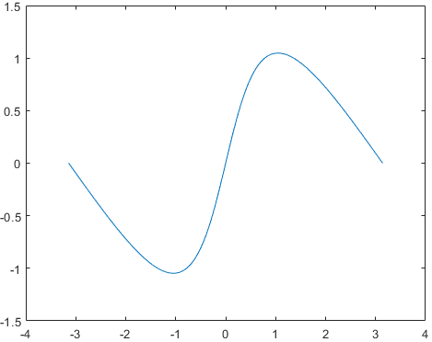
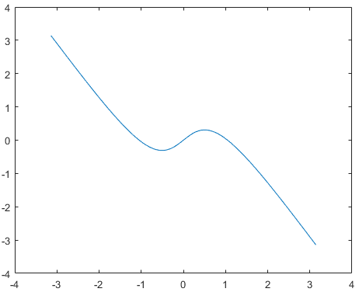
Ψηφιακή Επεξεργασία Σήματος
ΓΧΑ Συστήματα στο Χώρο της Συχνότητας
Ας δούμε ένα εποπτικό παράδειγμα
Κατά πλάτος
Κατά φάση
Είσοδος
Σύστημα
Έξοδος
.
$$=$$
Είσοδος
Σύστημα
Έξοδος
$$+$$
$$=$$

Slide 6
Ψηφιακή Επεξεργασία Σήματος
ΓΧΑ Συστήματα στο Χώρο της Συχνότητας
Η σχέση
$$Y\left(e^{jω}\right)=X\left(e^{jω}\right)H\left(e^{jω}\right)$$
μας δίνει έναν εύκολο και γρήγορο τρόπο για να βρούμε την απόκριση σε συχνότητα, και κατά συνέπεια την κρουστική απόκριση, ενός ΓΧΑ συστήματος
Πώς? Λύνοντας ως προς $H\left(e^{jω}\right)$, δηλ.
$$H\left(e^{jω}\right)=\frac{Y(e^{jω})}{X(e^{jω})}$$
και στη συνέχεια μπορούμε να εφαρμόσουμε τεχνικές εύρεσης του $h[n]$, με συνηθέστερη το ανάπτυγμα σε μερικά κλάσματα
Ας δούμε ένα παράδειγμα…

Slide 7
Ψηφιακή Επεξεργασία Σήματος
ΓΧΑ Συστήματα στο Χώρο της Συχνότητας
Παράδειγμα:
Έστω ένα ΓΧΑ σύστημα με είσοδο $x\left[n\right]={\left(\frac{1}{2}\right)}^{n}u[n]$ το οποίο δίνει έξοδο $y\left[n\right]={\left(\frac{1}{4}\right)}^{n}u\left[n\right]$ Βρείτε την κρουστική απόκριση.

Slide 8
Ψηφιακή Επεξεργασία Σήματος
ΓΧΑ Συστήματα στο Χώρο της Συχνότητας – Εξισώσεις διαφορών
Γνωρίζουμε ότι ένα ΓΧΑ σύστημα μπορεί να περιγραφεί ως μια εξίσωση διαφορών με μηδενικές αρχικές συνθήκες
Ας εφαρμόσουμε τον DTFT σε μια γενική εξίσωση διαφορών
$$\sum_{k=0}^{N}{a_{k}y\left[n−k\right]}=\sum_{l=0}^{M}{b_{l}x[n−l]}$$
$$\sum_{k=0}^{N}{a_{k}e^{−jωk}Y(e^{jω})}=\sum_{l=0}^{M}{b_{l}e^{−jωl}X(e^{jω})}$$
$$Y\left(e^{jω}\right)\sum_{k=0}^{N}{a_{k}e^{−jωk}}=X\left(e^{jω}\right)\sum_{l=0}^{M}{b_{l}e^{−jωl}}$$
Έτσι
$$\frac{Y(e^{jω})}{X(e^{jω})}=H\left(e^{jω}\right)=\frac{\sum_{l=0}^{M}{b_{l}e^{−jωl}}}{\sum_{k=0}^{N}{a_{k}e^{−jωk}}}$$

Slide 9
Ψηφιακή Επεξεργασία Σήματος
ΓΧΑ Συστήματα στο Χώρο της Συχνότητας – Εξισώσεις διαφορών
Παράδειγμα:
Έστω το ΓΧΑ σύστημα που περιγράφεται από την εξίσωση διαφορών
$$y\left[n\right]−\frac{1}{2}y\left[n−1\right]=x\left[n\right]−\frac{1}{4}x[n−1]$$
Βρείτε την κρουστική απόκρισή του.

Slide 10
Ψηφιακή Επεξεργασία Σήματος
ΓΧΑ Συστήματα στο Χώρο της Συχνότητας – Εξισώσεις διαφορών
Παράδειγμα:

Slide 11
Ψηφιακή Επεξεργασία Σήματος
ΓΧΑ Συστήματα στο Χώρο της Συχνότητας – Διατάξεις Συστημάτων
$$h_{1}[n]$$
$$h_{2}[n]$$
$$h_{1}\left[n\right]∗h_{2}[n]$$
$$h_{1}[n]$$
$$h_{1}\left[n\right]+h_{2}[n]$$
$$h_{2}[n]$$

Slide 12
Ψηφιακή Επεξεργασία Σήματος
ΓΧΑ Συστήματα στο Χώρο της Συχνότητας – Διατάξεις Συστημάτων
Παράδειγμα:
Έστω το σύστημα της εικόνας, με
α) υπολογίστε την απόκριση σε συχνότητα του συνολικού συστήματος
β) την κρουστική απόκριση του συνολικού συστήματος
γ) μια εξίσωση διαφορών που περιγράφει το σύστημα
$$h_{1}\left[n\right]={\left(\frac{1}{2}\right)}^{n}u\left[n\right],$$
$$h_{2}\left[n\right]=δ\left[n−2\right],$$
$$h_{3}\left[n\right]={\left(\frac{1}{4}\right)}^{n}u[n]$$

Slide 13
Ψηφιακή Επεξεργασία Σήματος
ΓΧΑ Συστήματα στο Χώρο της Συχνότητας – Διατάξεις Συστημάτων
Παράδειγμα:

Slide 14
Ψηφιακή Επεξεργασία Σήματος
ΓΧΑ Συστήματα στο Χώρο της Συχνότητας – Διατάξεις Συστημάτων
Παράδειγμα:

Slide 15
Ψηφιακή Επεξεργασία Σήματος
ΓΧΑ Συστήματα στο Χώρο της Συχνότητας – Ιδανικά Φίλτρα Επιλογής Συχνότητας
Μια σημαντική κατηγορία συστημάτων είναι τα ιδανικά φίλτρα επιλογής συχνότητας

Slide 16
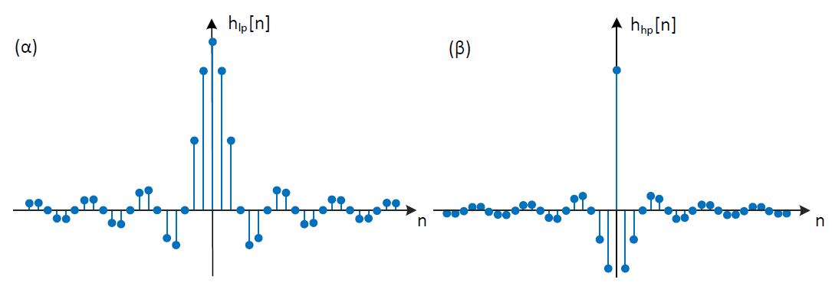
Ψηφιακή Επεξεργασία Σήματος
ΓΧΑ Συστήματα στο Χώρο της Συχνότητας – Ιδανικά Φίλτρα Επιλογής Συχνότητας
Ήδη γνωρίζουμε το ζεύγος DTFT για το χαμηλοπερατό ιδανικό φίλτρο
$$h_{lp}\left[n\right]=\frac{\sin{(ω_{c}n)}}{πn} \underset{↔}{ } H_{lp}\left(e^{jω}\right)=\left\{\begin{matrix}1, \left|ω\right|≤ω_{c} \\ 0, ω_{c}<\left|ω\right|<π\end{matrix}\right.$$
Το υψιπερατό φίλτρο μπορεί να γραφεί ως
$$H_{hp}\left(e^{jω}\right)=1−H_{lp}(e^{jω})$$
Επιστρέφοντας στο πεδίο του χρόνου
$$h_{hp}\left[n\right]=δ\left[n\right]−h_{lp}\left[n\right]=δ\left[n\right]−\frac{\sin{(ω_{c}n)}}{πn}$$

Slide 17
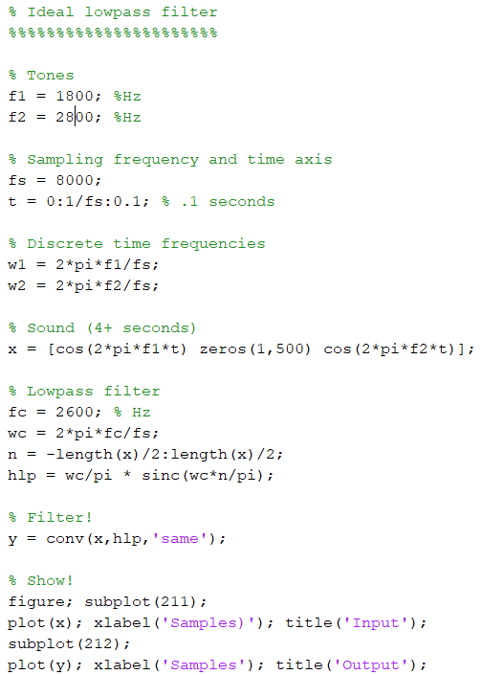
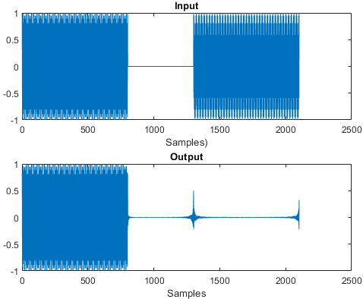
Ψηφιακή Επεξεργασία Σήματος
ΓΧΑ Συστήματα στο Χώρο της Συχνότητας – Ιδανικά Φίλτρα Επιλογής Συχνότητας

Slide 18
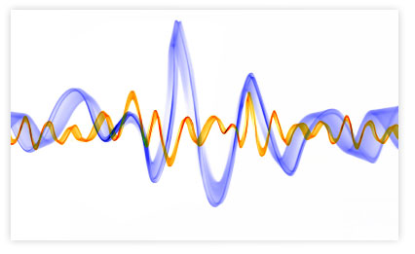
Ψηφιακή Επεξεργασία Σήματος
ΤΕΛΟΣ ΔΙΑΛΕΞΗΣ

